Slide 1
Multigenerational epigenetic adaptation of the hepatic wound-healing response
Derek Mann et al., Nature Medicine 2012
Janine Knupfer
17. Oktober 2012

Slide 2
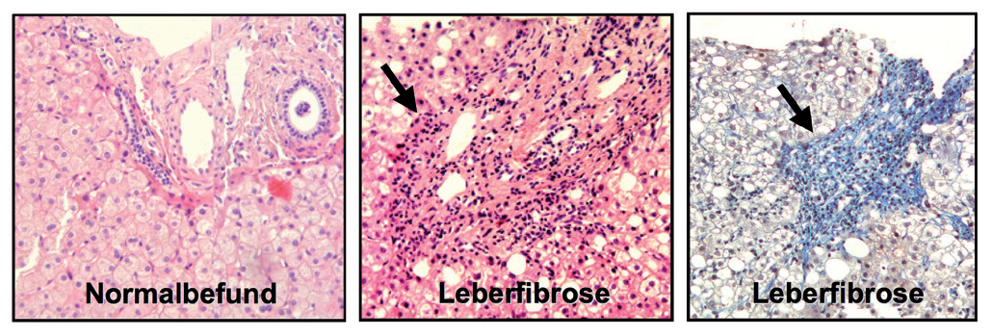
LEBERFIBROSE - Pathogenese
Fragestellung:
Führt eine bei den Vorfahren bestehende Leberschädigung zu einem erblichen Remodelling der hepatischen Wundheilung in männlichen Ratten?

Slide 3
LEBERFIBROSE - Pathogenese
GENETIK EPIGENETIK
ENVIRONMENT
Veränderungen der DNA-Methylierung
Posttranslationale Histon-Modifikationen
Nichtkodierende RNAs
prädisponieren für die Effektivität der Wundheilung

Slide 4
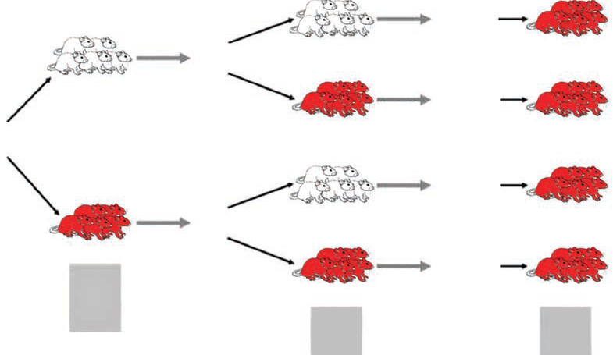
MATERIAL UND METHODEN
PLACEBO
A
B
C
INJURY
D
FO
INJURY
F1
INJURY
F2

Slide 5
RESULTS
Keine signifikanten Unterschiede der Transaminasenerhöhung
Keine Unterschiede in der Nekrose oder Entzündung in der HE-Färbung
vergleichbarer Grad der Schädigung
Ähnliche Expression der Cytochrom-P450 Proteine CYP2E1 und CYP3A4, die in den
CCI₄-Metabolismus involviert sind
Schädigung hat keinen erblichen Einfluss auf den CCI₄- Metabolismus

Slide 6
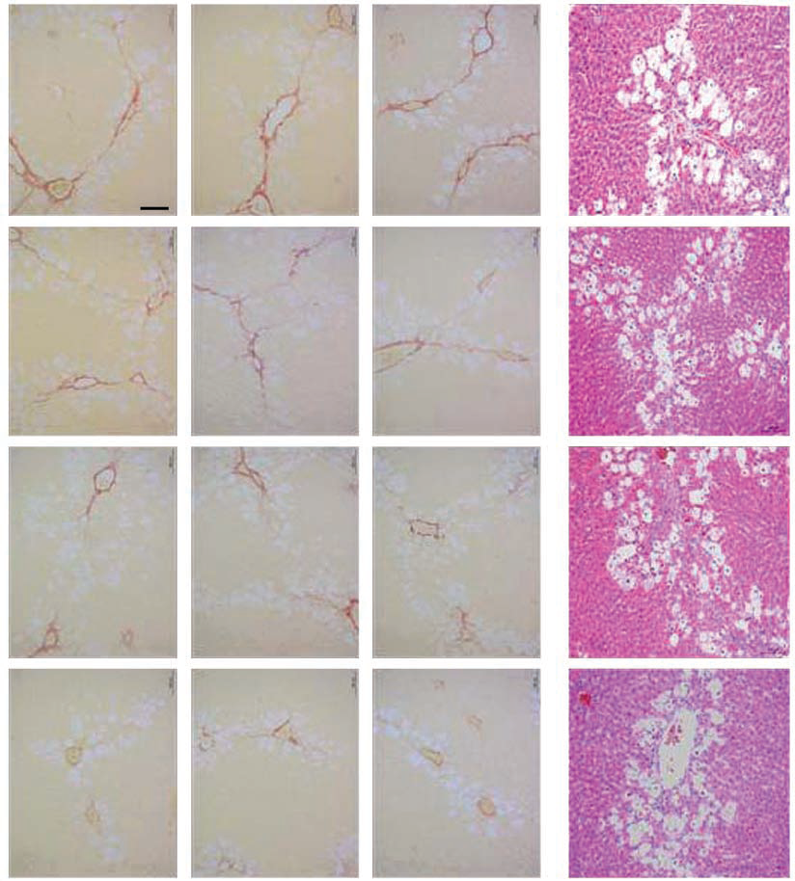
RESULTS
Sirius red-Färbung
HE
F2-Gruppe Schädigung
F0 - F1 –
F0 - F1 +
F0 - F1 +
F0 + F1 +
A
B
Abnehmende Septenbildung
C
D

Slide 7
RESULTS
1. α-SMA-Färbung: Mehr SMA-positive Myofibroblasten in Gruppe A
Reduktion der Sternzellen in geschädigtem Lebergewebe?
Desmin-Färbung zeigte vergleichbare Menge an Sternzellen in A-D
2. TNF-α-Expression: Defekt in der Entzündungsantwort?
Expression in allen Gruppen gleich
3. Kandidatengene: Sternzellen haben fettbildenden Phänotyp, abhängig von PPAR-γ- und PPAR- α- Rezeptoren

Slide 8
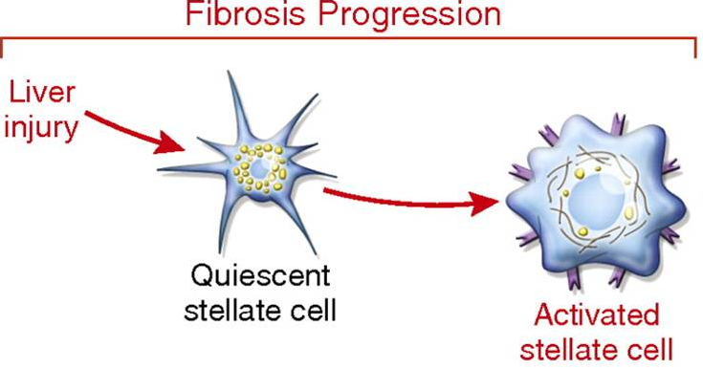
RESULTS
PPAR-γ
Gruppe A
Gruppe D
55kDa
PPAR-γ
43kDa
β-actin
Transdifferenzierung
DNA-Methylierung
Myofibroblasten
PPAR-γ
Myofibroblasten
DNA-Methylierung
Ruhende Sternzelle

Slide 9
RESULTS
TGF-β
PPAR-γ
A
PRO-Fibrogenese
ANTI-Fibrogenese
B
C
HYERMETHYLIERUNG
HYPOMETHYLIERUNG
D
Keine globale Auswirkung auf die Fibrogenese – leberspezifisch?
DNA-Methylierung während Spermatogenese gelöscht

Slide 10
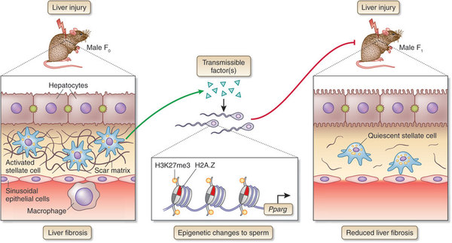
RESULTS
Anreicherung von H2A.Z und H3K27me3 im Pparg-Promotor von Spermien

Slide 11
RESULTS

